Slide 1
Kolobeh vody v prírode

Slide 2
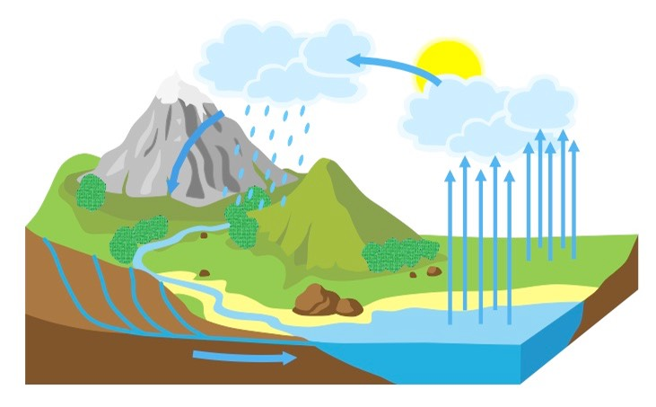
Kondenzácia
Zrážky
Vyparovanie
Zber vody

Slide 3
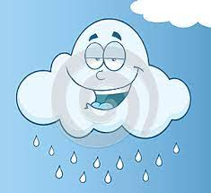
Vplyvom Slnka dochádza k neustálemu vyparovaniu vody a jej kondenzácii
Slnko zohrieva zem, vodu a tá sa vyparuje
Teplý vzduch s vodnými parami stúpa nahor, kde sa ochladzuje a tvoria sa kondenzačné jadrá => vznikajú oblaky
Oblak je veľké množstvo spojených drobných kvapôčok => padá dážď

Slide 4
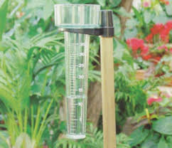
zrážkomer
meriame množstvo zrážok spadnutých na zem
- valcovitá nádoba
- vo výške 0,5m nad povrchom zeme
- vo vnútri zrážkomera odmerná nádoba
Napr. 50mm zrážok- znamená 50l zrážok na 1m².

Slide 5
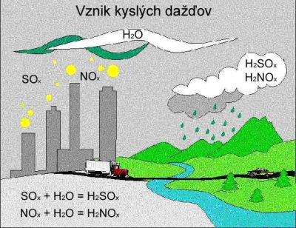
Kyslé dažde

Slide 6
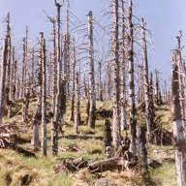
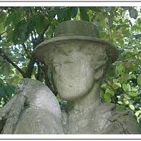
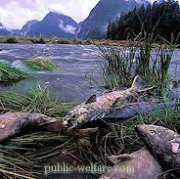
Dôsledky kyslých dažďov

Slide 7
Domáca úloha
Vyhľadaj informácie o kyslých dažďoch na Slovensku.
Ako sa dá podľa teba zabrániť kyslým dažďom?

